Slide 1
ITSA線上程式競賽基礎題目
#31~35

Slide 2
題目31. 過半元素
https://e-tutor.itsa.org.tw/e-Tutor/mod/programming/view.php?id=30781
運算思維: (課堂講解)
程式碼說明: (課堂講解)

Slide 3
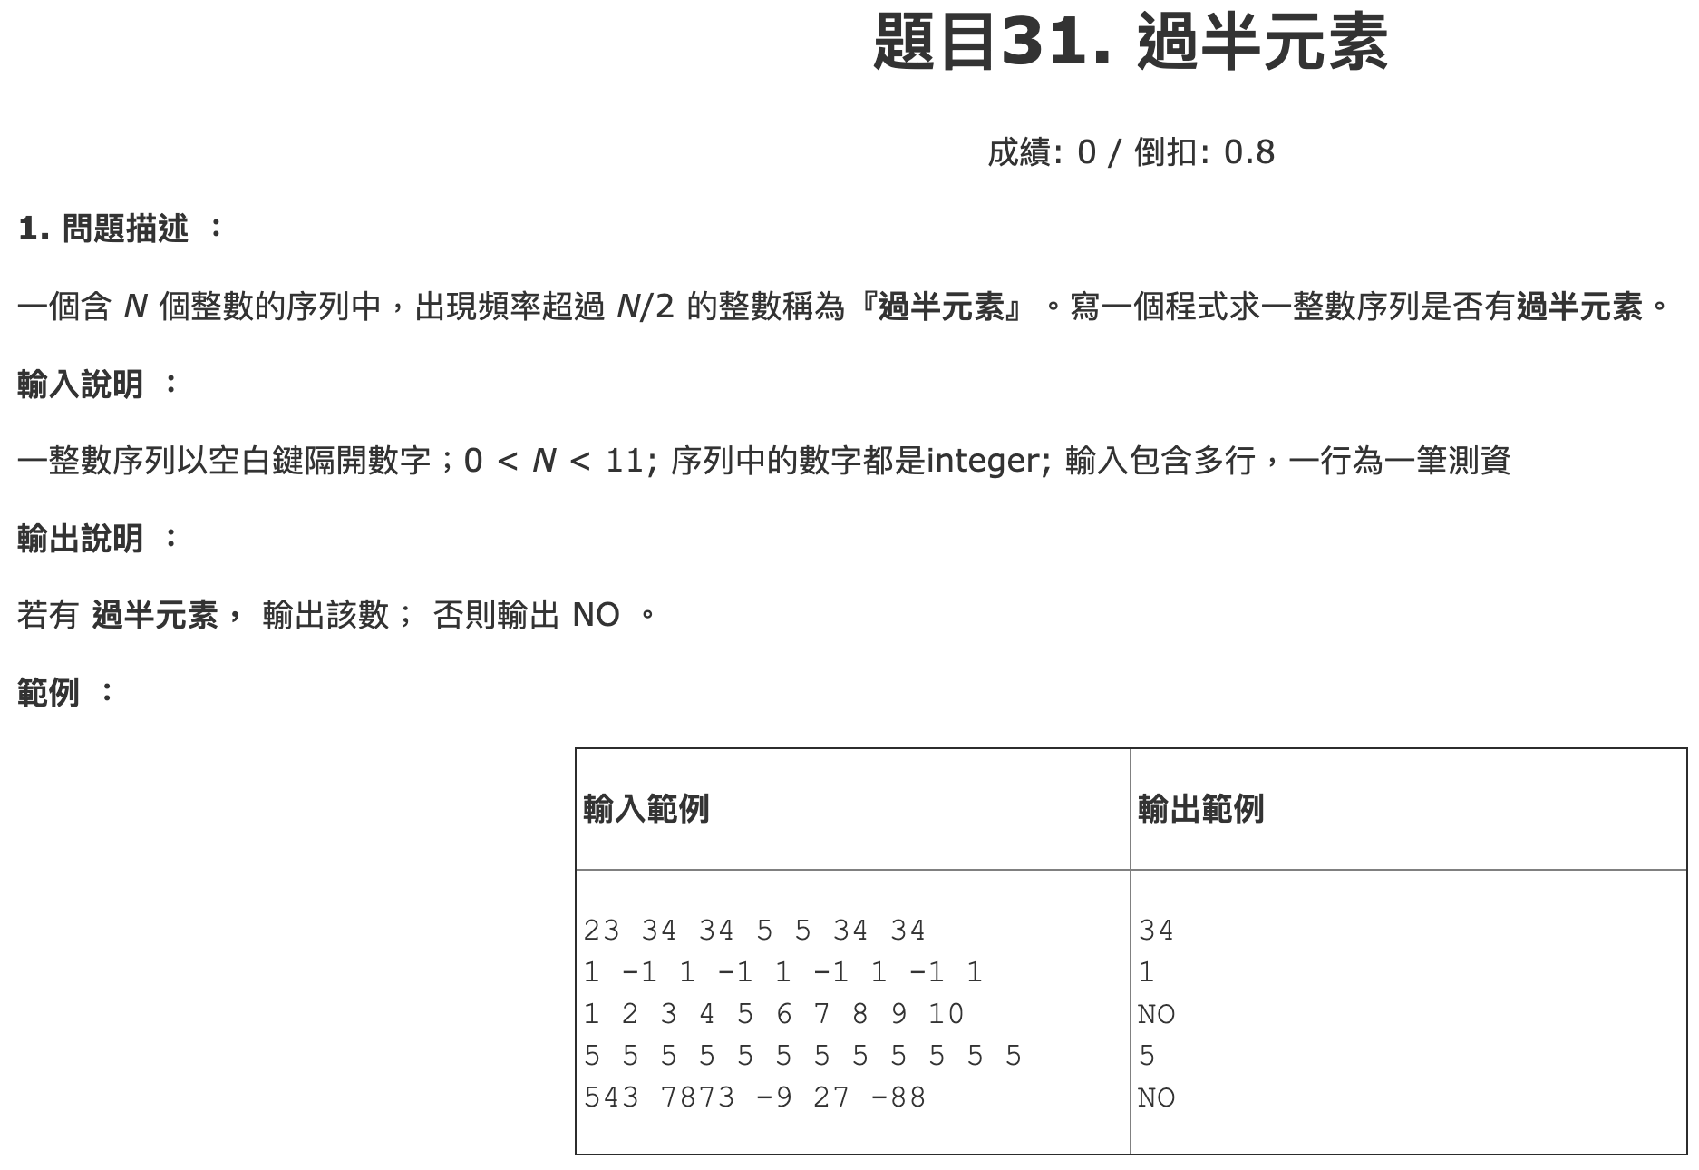

Slide 4
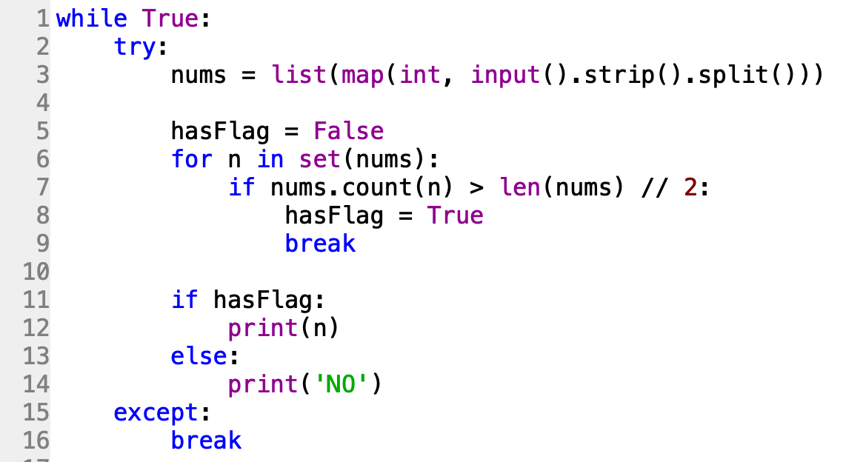

Slide 5
題目32. 字母往後移
https://e-tutor.itsa.org.tw/e-Tutor/mod/programming/view.php?id=30782
運算思維: (課堂講解)
程式碼說明: (課堂講解)

Slide 6
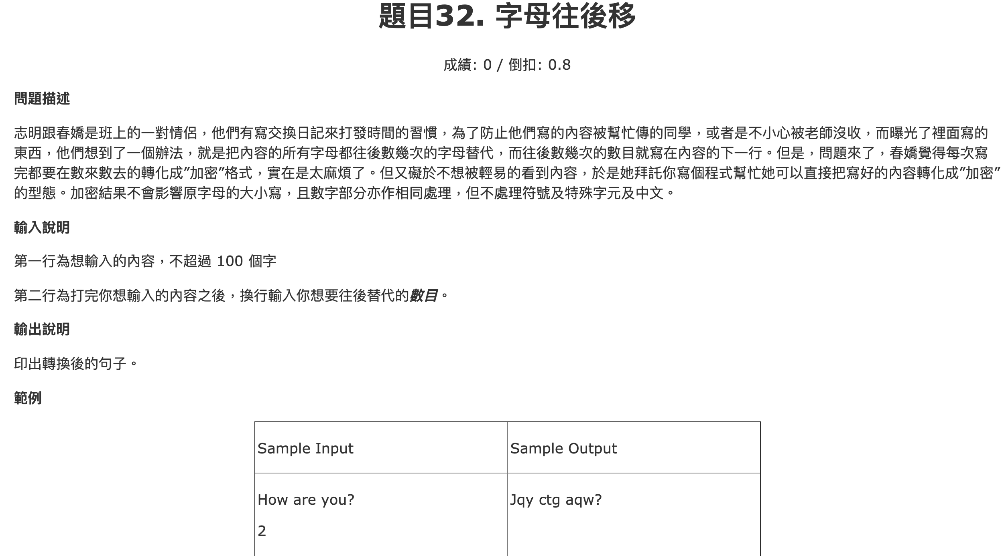

Slide 7
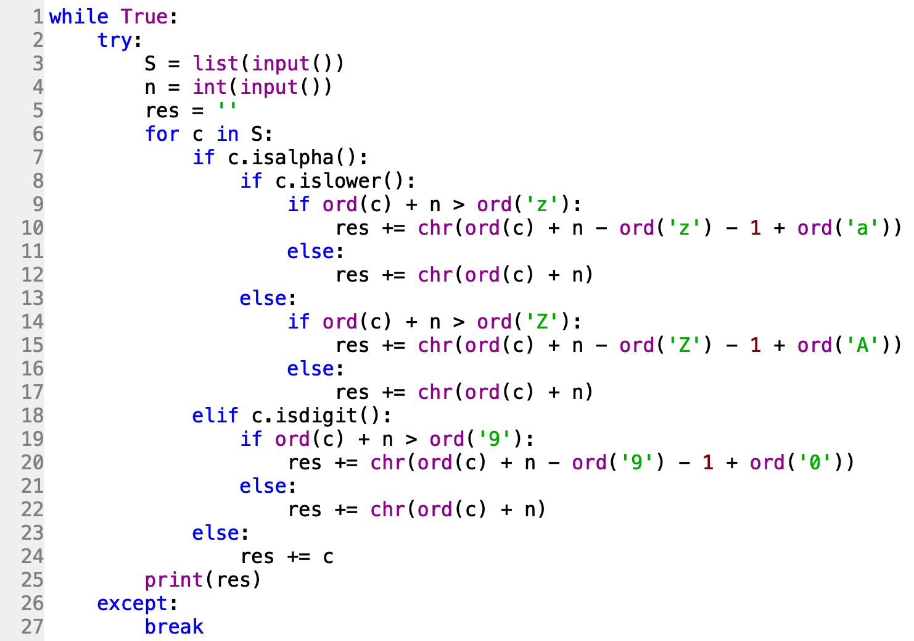

Slide 8
題目33. 一整數序列所含之整數個數及平均值
https://e-tutor.itsa.org.tw/e-Tutor/mod/programming/view.php?id=30791
運算思維: (課堂講解)
程式碼說明: (課堂講解)

Slide 9
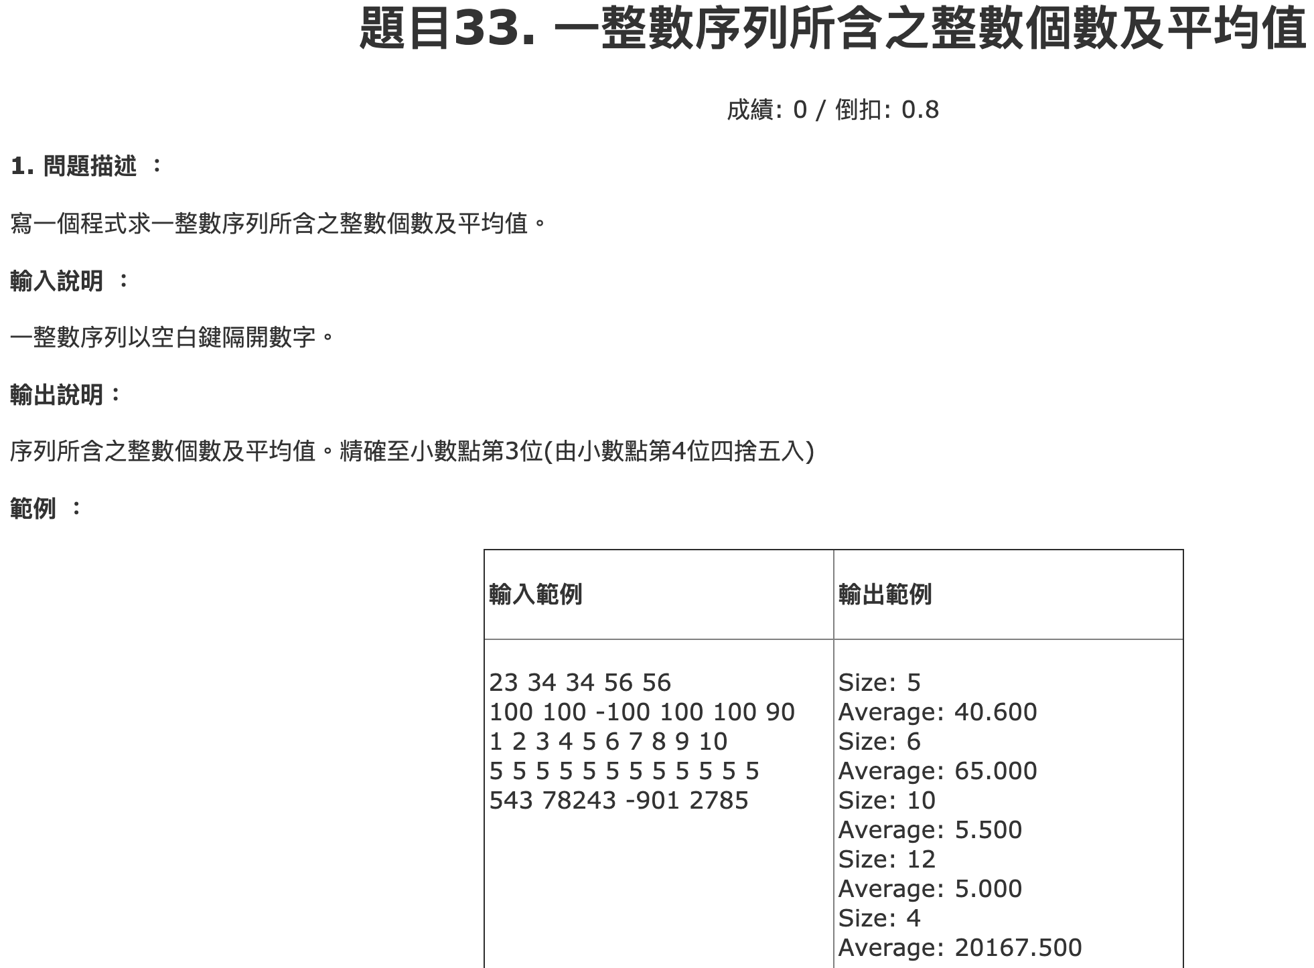

Slide 10
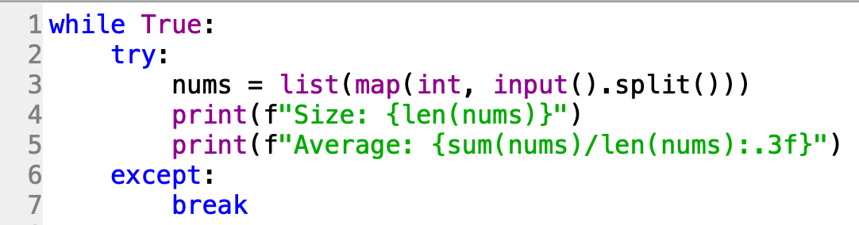

Slide 11
題目34. 標準體重計算
https://e-tutor.itsa.org.tw/e-Tutor/mod/programming/view.php?id=30792
運算思維: (課堂講解)
程式碼說明: (課堂講解)

Slide 12
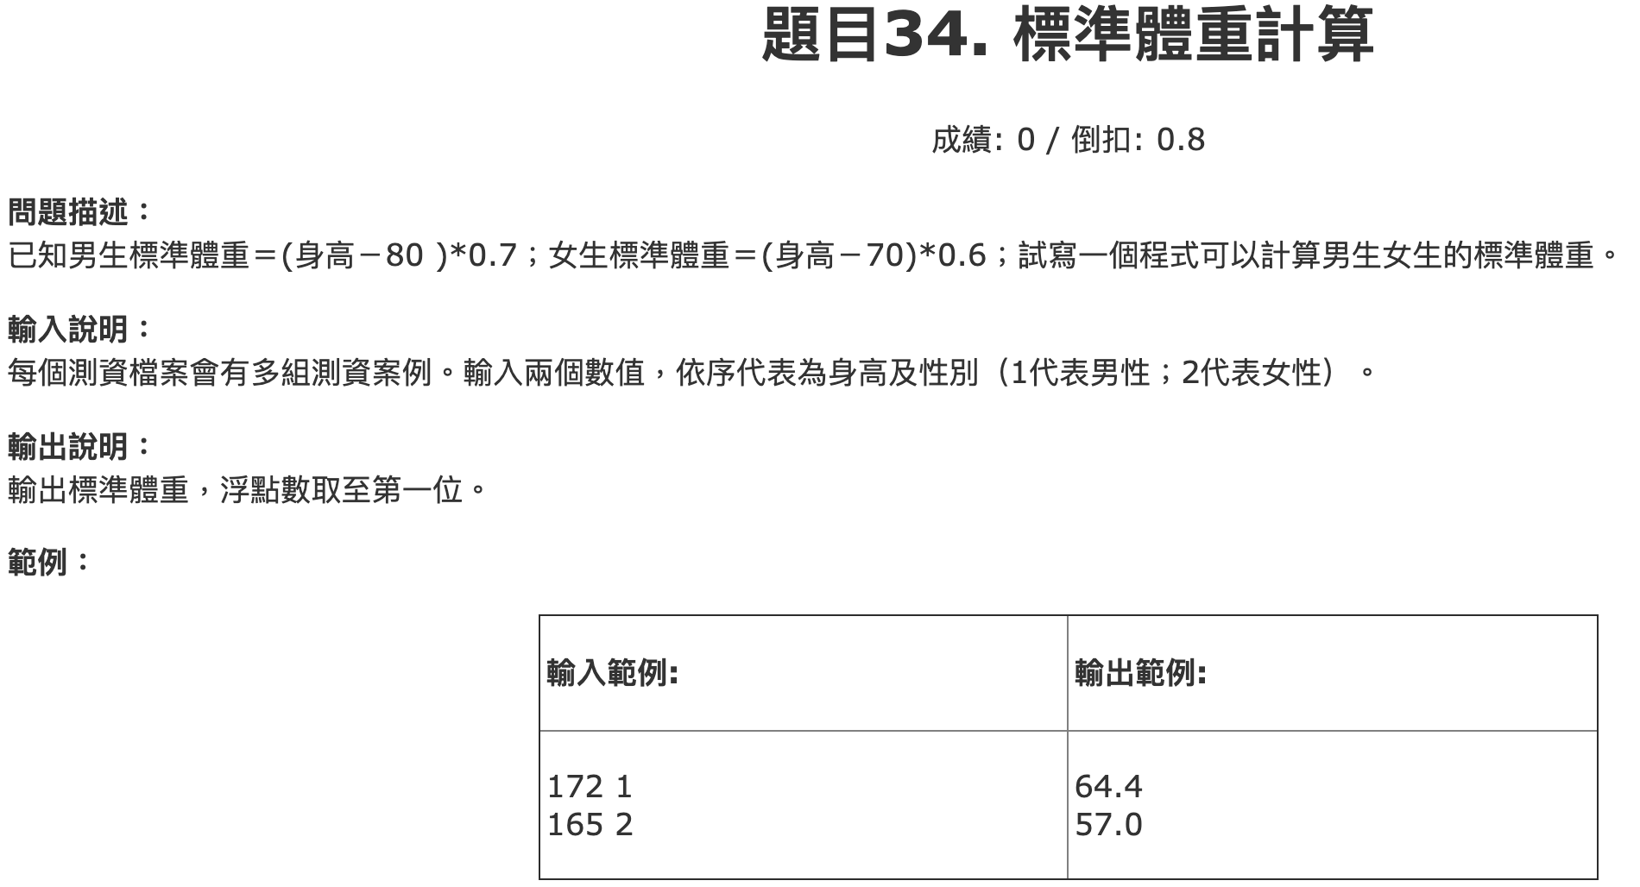

Slide 13
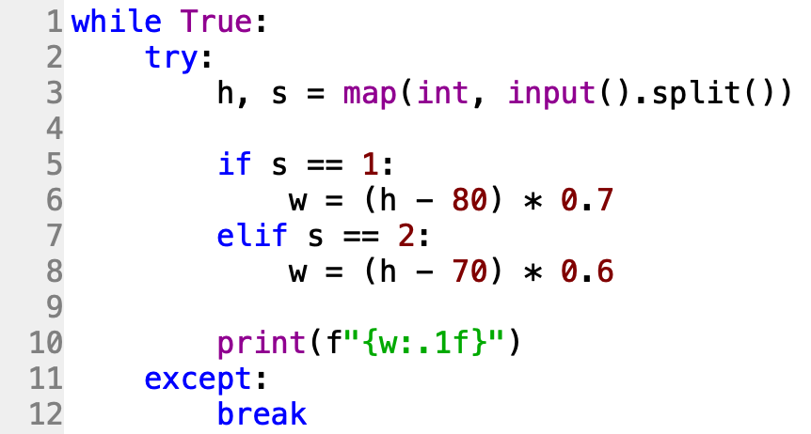

Slide 14
題目35. 買獎品
https://e-tutor.itsa.org.tw/e-Tutor/mod/programming/view.php?id=30793
運算思維: (課堂講解)
程式碼說明: (課堂講解)

Slide 15
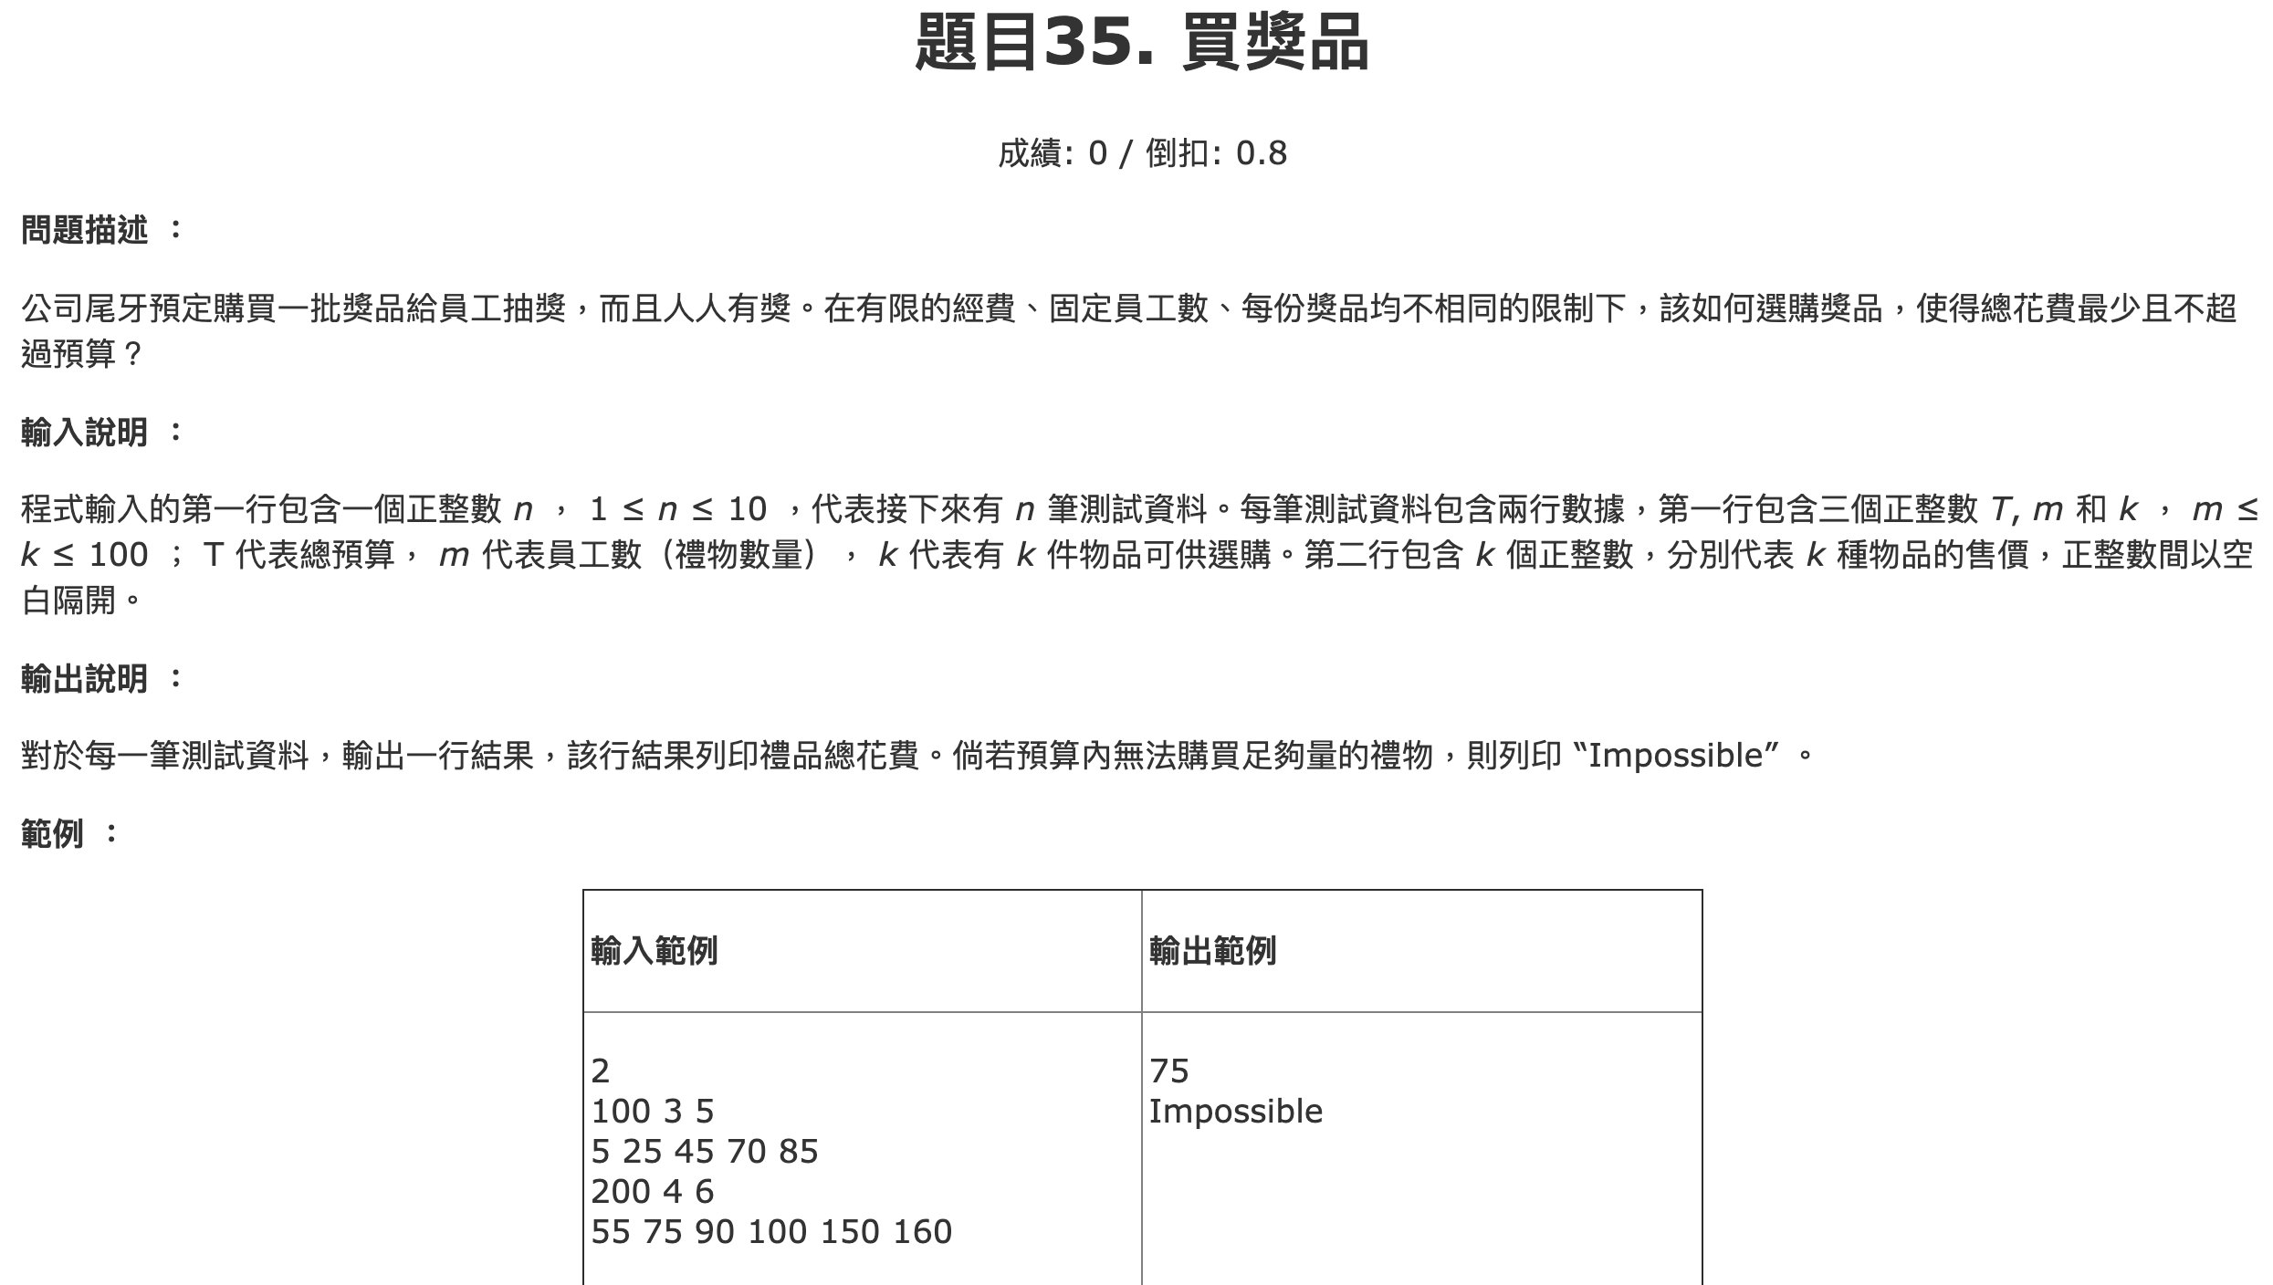

Slide 16
